Slide 1
Algoritmi e Strutture Dati
Capitolo 8
Code di priorità

Slide 2
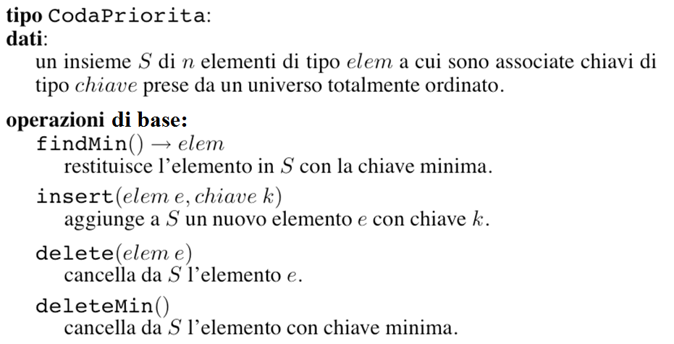
Tipo di dato CodaPriorità (1/2)
Si può analogamente definire la variante di coda di priorità con findMax e deleteMax
Suppongo che mi venga dato un riferimento diretto all’elemento da cancellare
Copyright © 2004 - The McGraw - Hill Companies, srl

Slide 3
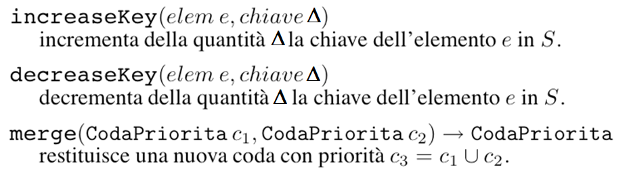
Tipo di dato CodaPriorità (2/2)
Operazioni aggiuntive
Suppongo che mi venga dato un riferimento diretto all’elemento da modificare
Applicazioni: gestione code in risorse condivise, gestione priorità in processi concorrenti, etc. Si noti che la coda di priorità non supporta l’operazione di ricerca di un elemento
Copyright © 2004 - The McGraw - Hill Companies, srl

Slide 4
Obiettivo
Fornire un’implementazione di una coda di priorità di n elementi che consenta di fare tutte le operazioni descritte in tempo O(log n).
Copyright © 2004 - The McGraw - Hill Companies, srl

Slide 5
Quattro implementazioni elementari
Array non ordinato
Array ordinato
Lista non ordinata
Lista ordinata
Ci focalizzeremo soltanto sulle operazioni di base
NOTA BENE: Si noti che la coda di priorità è un tipo di dato dinamico (cioè di dimensione variabile), in quanto soggetto ad inserimenti e cancellazioni. L’uso degli array va quindi inteso pensando alla loro versione dinamica, che implica riallocazioni/deallocazioni di memoria che raddoppiano/dimezzano lo spazio utilizzato. Con tale accorgimento, i costi di riallocazione/deallocazione sono assorbiti (asintoticamente) dai costi per le insert e le delete
Copyright © 2004 - The McGraw - Hill Companies, srl

Slide 6
Array non ordinato
Tengo traccia del numero n di elementi effettivamente presenti nella coda di priorità (dimensione logica dell’array) in una variabile di appoggio, e gestisco la dimensione fisica dell’array mediante allocazione dinamica
FindMin: Θ(n) (devo guardare tutti gli elementi)
Insert: O(1) (inserisco in fondo all’array)
Delete: O(1) (poiché mi viene fornito il riferimento diretto all’elemento da cancellare, lo posso cancellare in O(1) sovracopiando l’ultimo elemento)
DeleteMin: Θ(n) (devo prima cercare il minimo in Θ(n), poi lo posso cancellare in O(1))
Copyright © 2004 - The McGraw - Hill Companies, srl

Slide 7
Array ordinato
Gestione dinamica come sopra; l’array viene inoltre tenuto ordinato in ordine decrescente
FindMin: O(1) (l’elemento minimo è in fondo all’array)
Insert: O(n) (trovo in O(n) mediante scorrimento da destra verso sinistra la giusta posizione, e poi faccio O(n) spostamenti verso destra); nel caso migliore costa O(1), grazie all’accorgimento della scansione da destra verso sinistra, come facevamo in InsertionSort2;
Delete: O(n) (devo fare O(n) spostamenti verso sinistra); nel caso migliore costa O(1), ovviamente
DeleteMin: O(1) (l’elemento minimo è in fondo all’array, non devo fare spostamenti)
Copyright © 2004 - The McGraw - Hill Companies, srl

Slide 8
Lista non ordinata
La considero bidirezionale, e mantengo un puntatore alla testa ed uno alla coda
 | elemento, chiave
FindMin: Θ(n) (devo guardare tutti gli elementi)
Insert: O(1) (inserisco in coda o in testa)
Delete: O(1) (poiché mi viene fornito il riferimento diretto all’elemento da cancellare, lo posso cancellare in O(1) agendo sui puntatori)
DeleteMin: Θ(n) (devo prima cercare il minimo in Θ(n), poi lo posso cancellare in O(1))
Copyright © 2004 - The McGraw - Hill Companies, srl

Slide 9
Lista ordinata
Tengo la lista bidirezionale ordinata in ordine crescente
FindMin: O(1) (il minimo è in testa alla lista)
Insert: O(n) (trovo in O(n) la giusta posizione, e poi faccio in O(1) l’inserimento); nel caso migliore costa O(1), ovviamente
Delete: O(1) (agisco sui puntatori)
DeleteMin: O(1) (basta far puntare la testa della lista al secondo elemento della lista stessa, e modificare il puntatore al predecessore di quest’ultimo a nil)
Copyright © 2004 - The McGraw - Hill Companies, srl

Slide 10
Riepilogo implementazioni elementari
 | FindMin | Insert | Delete | DeleteMin
Array non ord. | Θ(n) | O(1) | O(1) | Θ(n)
Array ordinato | O(1) | O(n) | O(n) | O(1)
Lista non ordinata | Θ(n) | O(1) | O(1) | Θ(n)
Lista ordinata | O(1) | O(n) | O(1) | O(1)
☹ Ogni implementazione elementare ha almeno un’operazione che comporta un costo lineare! Voglio fare meglio…
Copyright © 2004 - The McGraw - Hill Companies, srl

Slide 11
Tre implementazioni evolute
d-heap (per d≥2): generalizzazione degli heap binari visti per l’ordinamento
Heap binomiali
Heap di Fibonacci (cenni)
Copyright © 2004 - The McGraw - Hill Companies, srl

Slide 12
d-heap
Copyright © 2004 - The McGraw - Hill Companies, srl

Slide 13
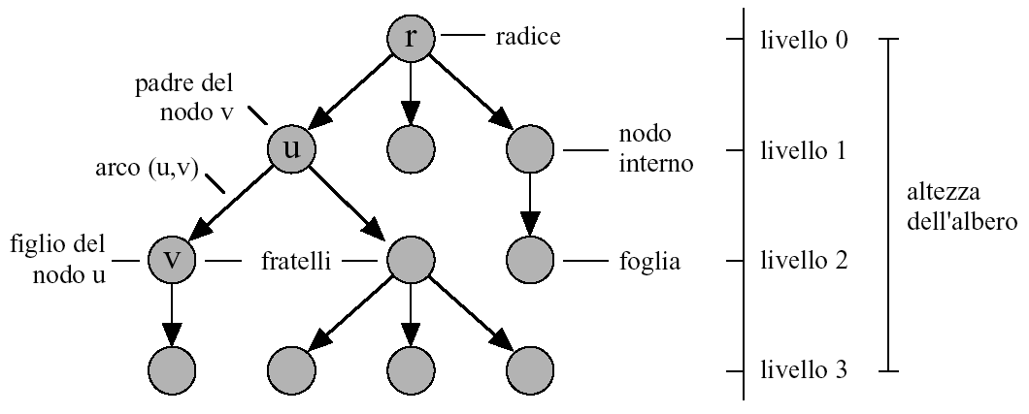
Alberi: qualche richiamo
albero d-ario: albero in cui tutti i nodi interni hanno (al più) d figli
Un albero d-ario è completo se tutti i nodi interni hanno esattamente d figli e le foglie sono tutte allo stesso livello
Un albero d-ario è quasi completo se è completo tranne al più l’ultimo livello (e quindi tutte le foglie sono sul penultimo o l’ultimo livello)
d=2 → albero binario
Copyright © 2004 - The McGraw - Hill Companies, srl

Slide 14
Definizione
Un d-heap è un albero radicato d-ario con le seguenti proprietà:
Struttura: è quasi completo, ovvero è completo fino al penultimo livello, e tutte le foglie sull’ultimo livello sono compattate verso sinistra (quindi tutti i nodi interni fino al terzultimo livello hanno esattamente d figli, mentre sul penultimo livello ci sono in generale alcuni nodi interni con esattamente d figli, un nodo interno con al più d figli, e infine delle foglie)
Contenuto informativo: ogni nodo v contiene un elemento elem(v) ed una chiave chiave(v) presa da un dominio totalmente ordinato
Ordinamento parziale di tipo min-heap: chiave(parent(v)) ≤ chiave(v) per ogni nodo v diverso dalla radice (si noti che è inverso rispetto a quello max-heap usato per l’heapsort non decrescente)
Copyright © 2004 - The McGraw - Hill Companies, srl

Slide 15
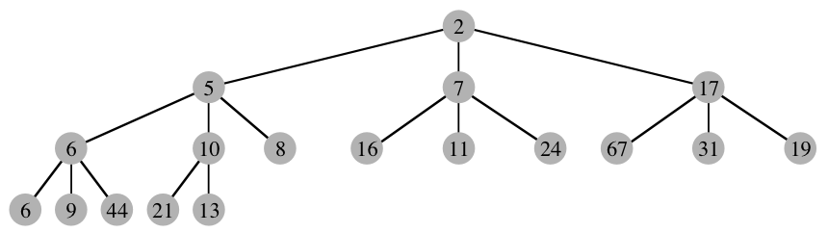
Esempio
Parent | elemento, chiave | Figlio #1 | Figlio #2 | … | Figlio #d
Heap d-ario con 18 nodi e d=3
Copyright © 2004 - The McGraw - Hill Companies, srl

Slide 16
Rappresentazione con array posizionale
Un heap d-ario può essere rappresentato implicitamente tramite vettore posizionale grazie alla proprietà di struttura.
Approfondimento: Dimostrare che, supponendo che il primo elemento dell’array sia in posizione 1, valgono le seguenti relazioni posizionali per l’elemento in posizione i≥1:
padre(i)=⎡(i-1)/d⎤ figlio_{j}(i)=(i-1)·d+j+1, per 1≤j≤d
Copyright © 2004 - The McGraw - Hill Companies, srl

Slide 17
Proprietà
Ogni nodo interno contiene un valore minore o uguale del valore contenuto in tutti i suoi discendenti, e maggiore o uguale del valore contenuto in tutti i suoi ascendenti (derivano banalmente dalla proprietà di ordinamento parziale a min-heap) ⇒ L’elemento minimo è contenuto nella radice
Un d-heap con n nodi ha altezza Θ(log_{d} n) (lo dimostriamo nella prossima slide)
Copyright © 2004 - The McGraw - Hill Companies, srl

Slide 18
Altezza logaritmica (in base d) di un heap d-ario
Abbiamo già dimostrato che un albero binario quasi completo di n nodi, ha altezza h:= h(n) = Θ(log n). Dimostriamo ora che un albero d-ario quasi completo di n nodi ha altezza h:= h(n) = Θ(log_{d} n).
Ma se l’albero d-ario fosse completo di altezza h:
n = 1 +d + d² + … + d^{h-1} + d^{h} =
(somma parziale h-esima della serie geometrica di ragione d)
= (d^{h+1}-1)/(d-1) < d^{h+1}
e quindi se fosse completo di altezza h-1 avremmo
n = (d^{h}-1)/(d-1) > (d^{h}-d^{h-1})/(d-1) = d^{h-1} (d-1)/(d-1) = d^{h-1}
⇒ Quindi, se l’albero d-ario è quasi completo e ha altezza h:
d^{h-1} < n < d^{h+1} ⇒ h-1 < log_{d}n e h+1 > log_{d}n ⇒ h = Θ(log_{d}n)
Copyright © 2004 - The McGraw - Hill Companies, srl

Slide 19
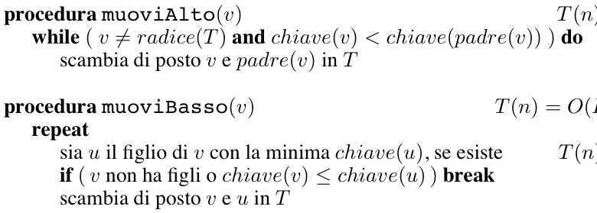
Procedure ausiliarie
Nel prosieguo supporremo che l’heap d-ario venga mantenuto mediante un albero d-ario di nome T. Le seguenti procedure sono utili per ripristinare la proprietà di ordinamento parziale dell’heap allorquando la chiave di un nodo v si trovi a non soddisfarla più perché tale chiave è diminuita (muoviAlto) o è aumentata (muoviBasso)
T(n)=O(log_{d} n)
T(n)=O(d log_{d} n)
Copyright © 2004 - The McGraw - Hill Companies, srl

Slide 20

findMin()
T(n)=O(1)
Copyright © 2004 - The McGraw - Hill Companies, srl

Slide 21
insert(elem e, chiave k)
Crea un nuovo nodo v con elemento e e chiave k, e posizionalo come foglia nella prima posizione disponibile sull’ultimo livello di T. La proprietà dell’ordinamento a min-heap viene poi ripristinata spingendo il nodo v verso l’alto tramite ripetuti scambi di nodi (procedura muoviAlto).
T(n)=O(log_{d} n) per l’esecuzione di muoviAlto
Domanda: Come faccio a trovare la giusta posizione della foglia che devo creare?
Risposta: Mantengo un puntatore al padre della prima foglia disponibile. Ma come faccio a tenere aggiornato questo puntatore a valle di inserimenti e cancellazioni? Pensateci…ovviamente devo spendere O(log_{d} n), per non eccedere nei costi
Copyright © 2004 - The McGraw - Hill Companies, srl

Slide 22
insert(elem e, chiave k)
5
16
9
30
17
10
15
35
40
20
25
Insert(e,8)

Slide 23
insert(elem e, chiave k)
5
16
9
muoviAlto
30
17
10
15
35
40
20
25
8
Insert(e,8)

Slide 24
insert(elem e, chiave k)
5
16
muoviAlto
9
30
17
8
15
35
40
20
25
10
Insert(e,8)

Slide 25
insert(elem e, chiave k)
5
16
8
30
17
9
15
35
40
20
25
10
Insert(e,8)

Slide 26
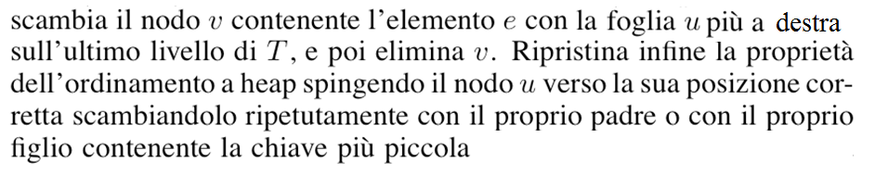
delete(elem e)
T(n) dipenderà da quale situazione si verificherà: se l’elemento spostato è più piccolo del padre, richiamo muoviAlto e spendo O(log_{d} n), se invece l’elemento spostato è più piccolo di qualcuno dei suoi figli, richiamo muoviBasso e spendo O(d log_{d} n). Quindi, la delete può essere eseguita in O(d log_{d} n).
Domanda: Chi mi dà il puntatore alla foglia u più a destra sull’ultimo livello? Si ripropone lo stesso problema che avevo per la insert…
Copyright © 2004 - The McGraw - Hill Companies, srl

Slide 27
delete(elem e)
5
delete
16
8
30
17
9
15
35
40
20
25
10

Slide 28
delete(elem e)
5
16
10
muoviBasso
30
17
9
15
35
40
20
25

Slide 29
delete(elem e)
5
16
9
30
17
10
15
35
40
20
25

Slide 30
delete(elem e)
5
16
delete
8
30
17
9
15
35
40
20
25
10

Slide 31
delete(elem e)
5
16
8
muoviAlto
30
10
9
15
35
40
20
25

Slide 32
delete(elem e)
5
10
8
30
16
9
15
35
40
20
25

Slide 33
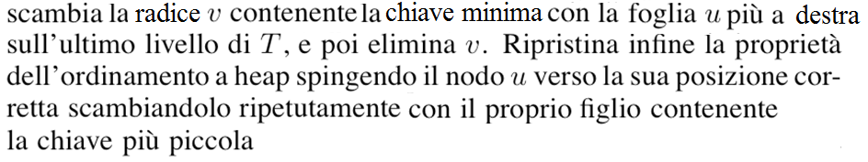
deleteMin()
T(n)= O(d log_{d} n) per l’esecuzione di muoviBasso
Copyright © 2004 - The McGraw - Hill Companies, srl

Slide 34
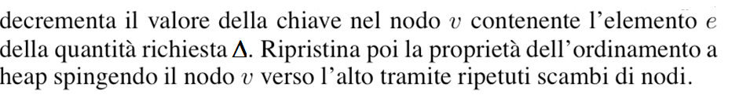
decreaseKey(elem e, chiave Δ)
T(n)=O(log_{d} n) per l’esecuzione di muoviAlto
Copyright © 2004 - The McGraw - Hill Companies, srl

Slide 35
decreaseKey(elem e, chiave d)
5
decrementa
di 27
16
8
30
17
9
15
35
40
20
25
10
Copyright © 2004 - The McGraw - Hill Companies, srl

Slide 36
decreaseKey(elem e, chiave d)
5
16
8
muoviAlto
3
17
9
15
35
40
20
25
10
Copyright © 2004 - The McGraw - Hill Companies, srl

Slide 37
decreaseKey(elem e, chiave d)
muoviAlto
5
3
8
16
17
9
15
35
40
20
25
10
Copyright © 2004 - The McGraw - Hill Companies, srl

Slide 38
decreaseKey(elem e, chiave d)
3
5
8
16
17
9
15
35
40
20
25
10
Copyright © 2004 - The McGraw - Hill Companies, srl

Slide 39
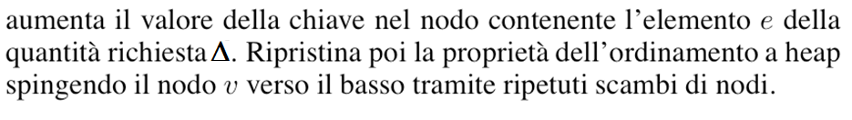
increaseKey(elem e, chiave Δ)
T(n)=O(d log_{d} n) per l’esecuzione di muoviBasso
Copyright © 2004 - The McGraw - Hill Companies, srl

Slide 40
increaseKey(elem e, chiave d)
incrementa
di 14
5
16
8
30
17
9
15
35
40
20
25
10

Slide 41
increaseKey(elem e, chiave d)
5
30
8
muoviBasso
30
17
9
15
35
40
20
25
10

Slide 42
increaseKey(elem e, chiave d)
5
17
8
30
30
9
15
35
40
20
25
10
muoviBasso

Slide 43
increaseKey(elem e, chiave d)
5
17
8
30
20
9
15
35
40
30
25
10

Slide 44
merge(heap d-ario c₁, heap d-ario c₂)
Analogamente a quanto mostrato per l’heap binario, la creazione di un heap d-ario (con d costante) di n elementi può essere eseguita in Θ(n). Infatti, il tempo di esecuzione di heapify diventa ora:
T(n)= d T(n/d)+O(d log_{d}n)
ove il fattore O(d log_{d}n) è relativo all’esecuzione della procedura muoviBasso (fixheap nell’heap binario).
Siamo quindi di nuovo nel Caso 1 del Teorema Master:
⇒ Il merge può quindi essere eseguito in Θ(n), ove n=|c₁|+|c₂|, generando un nuovo heap d-ario che contiene tutti gli elementi in c₁ e c₂
log_{d}d - ε
log_{d}d
d log_{d}n≡f(n)=O(n ) per ε>0, e quindi T(n) = Θ(n ) = Θ(n)
Copyright © 2004 - The McGraw - Hill Companies, srl

Slide 45
Riepilogo
 | FindMin | Insert | Delete | DelMin | Incr. Key | Decr. Key | merge
Array non ord. | Θ(n) | O(1) | O(1) | Θ(n) | ??? | ??? | ???
Array ordinato | O(1) | O(n) | O(n) | O(1) | ??? | ??? | ???
Lista non ordinata | Θ(n) | O(1) | O(1) | Θ(n) | ??? | ??? | ???
Lista ordinata | O(1) | O(n) | O(1) | O(1) | ??? | ??? | ???
d-Heap | O(1) | O(log_{d}n) | O(d log_{d}n) | O(d log_{d}n) | O(d log_{d}n) | O(log_{d}n) | Θ(n)
⇒ Il d-heap purtoppo ancora non soddisfa il nostro obiettivo di implementare una coda di priorità con costi logaritmici!
Copyright © 2004 - The McGraw - Hill Companies, srl

Slide 46
Esercizi di approfondimento
Fornire un’implementazione dell’operazione di merge, in cui gli elementi di uno dei due heap vengono aggiunti sequenzialmente (tramite insert successive) all’altro heap. Analizzarne quindi la convenienza asintotica rispetto all’implementazione appena fornita.
Valutare i costi delle operazioni aggiuntive (IncreaseKey, DecreaseKey e Merge) sulle implementazioni elementari (vettori e liste).
Copyright © 2004 - The McGraw - Hill Companies, srl

